Slide 2
实验目的
实验内容
实验仪器
数据处理
实验原理
分析讨论

Slide 3

实验目的
1、熟悉单相整流、滤波电路的连接方法；
2、学习单相整流、滤波电路的测试方法；
3、加深理解整流、滤波电路的作用和特性。
返回

Slide 4
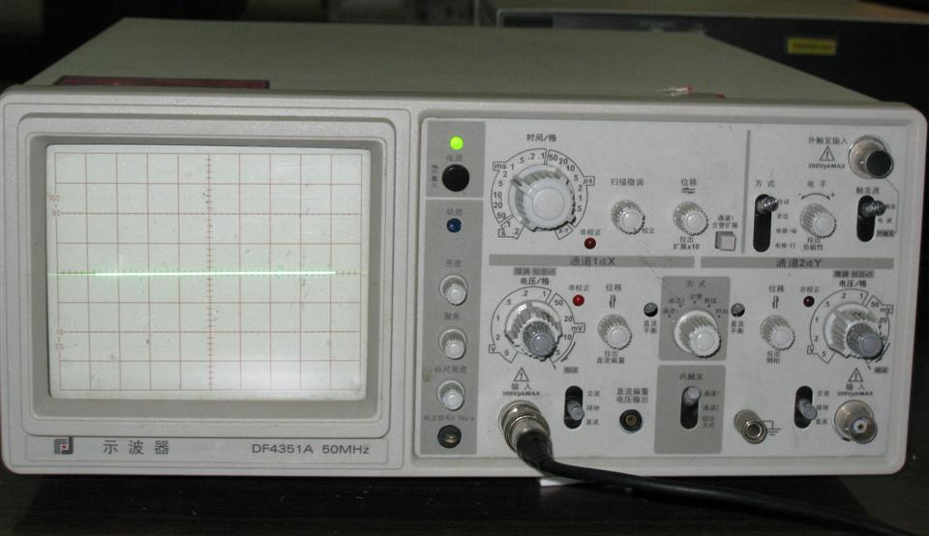
实验仪器
示波器
通道1竖直位移调节
扫描时间选择
水平位移调节
扫描方式选择
电平调节
触发方式选择
亮度调节
聚焦调节
通道1信号衰减旋钮
通道1输入端
通道2竖直位移调节
输入方式选择
通道2信号衰减旋钮
通道1信号模式选择
触发源选择
通道2信号模式选择
通道2输入端

Slide 5
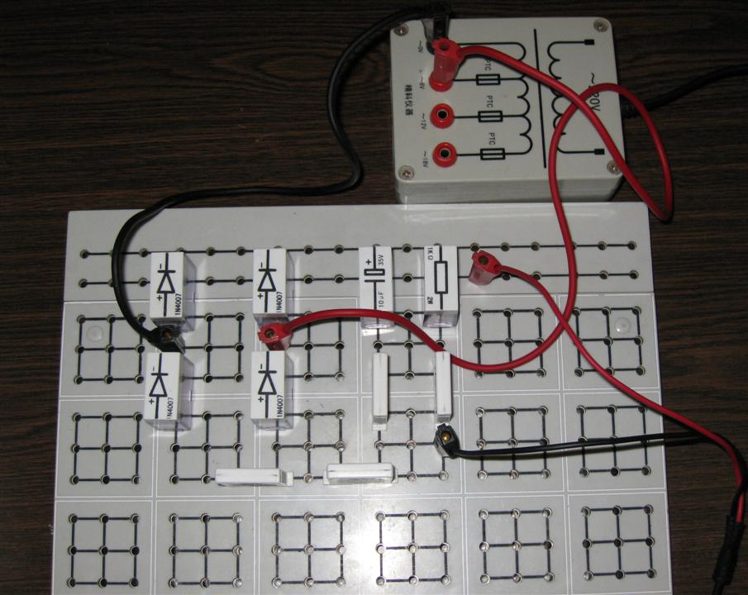
实验仪器
电学设计装置
返回

Slide 6
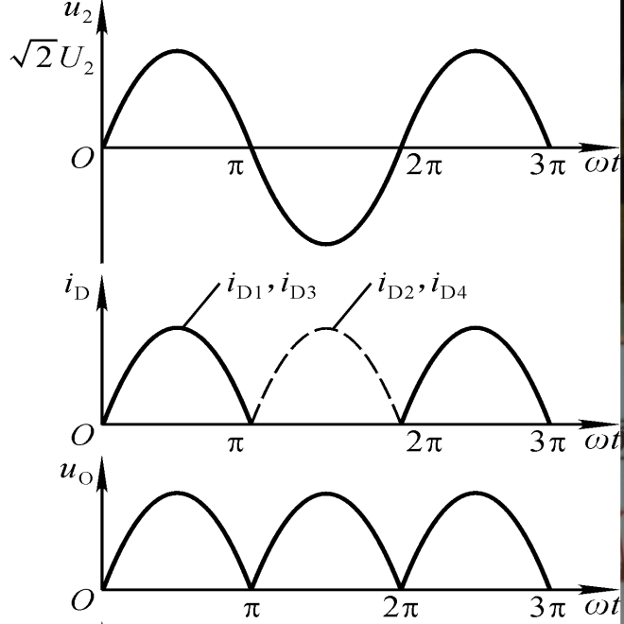

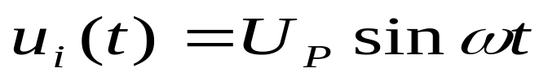
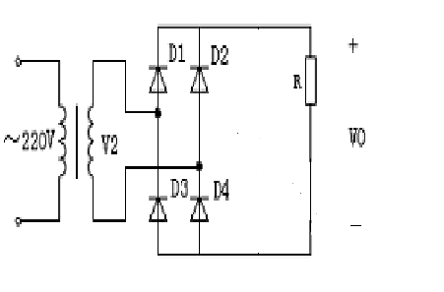
实验原理
1、整流电路
全波整流（桥式）：
若变压器付边交流输出为
桥式整流的输出电压流为：
V₀=0.9V₂
整流电路波形图
图一

Slide 7
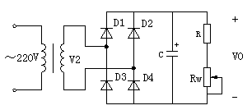
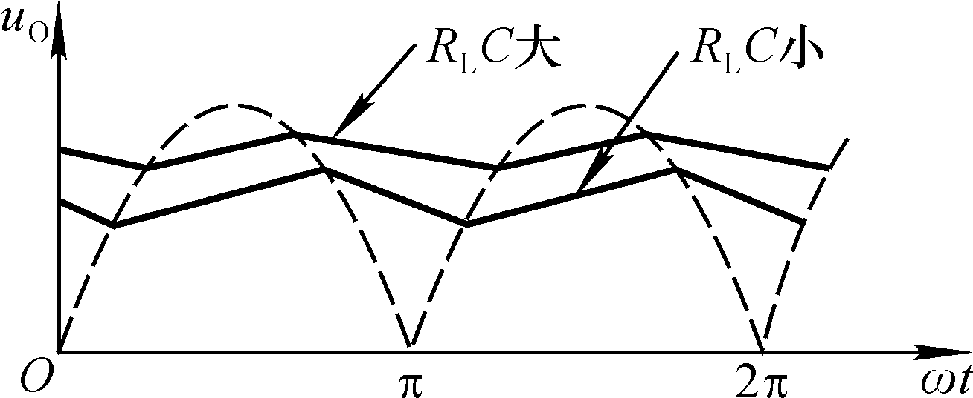
实验原理
2、整流滤波电路（电容滤波）
若变压器付边交流输出为
当C≥（3~5）T/2RL时，其中T为电源周期，RL=R+Rw
输出电压为V0=(1.1~1.2)V2
时间常数 τ 正比于C、R
图二
C 越大， R_{L}越大，τ越大，放电越慢，曲线越平滑，脉动越小。
滤波后，输出电压平均值增大，脉动变小。
返回

Slide 8
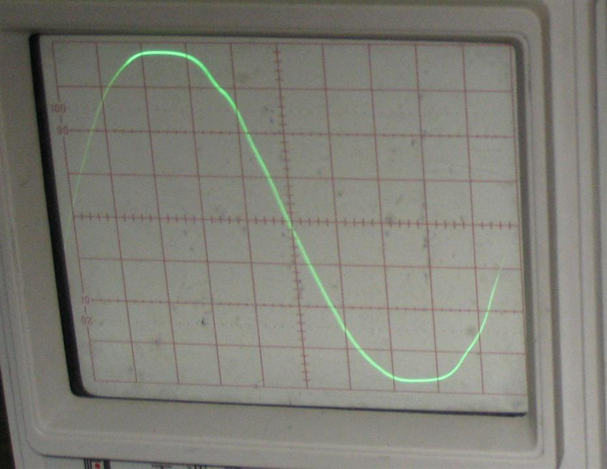
实验内容
1.桥式整流电路
按图一接线，检查无误后进行通电测试。将示波器测出的电压值（用示波器直流档位，但测量前应先调零）记录于表1中，示波器观察到的变压器副边电压波形绘图并记录电压峰值；整流级电压绘图并记录下峰值。

Slide 9
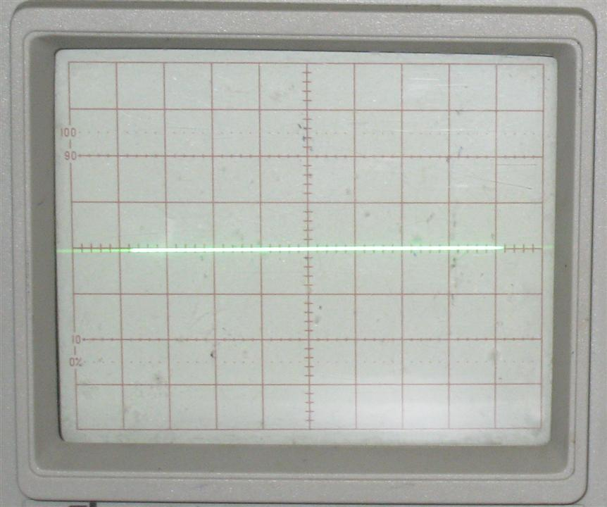
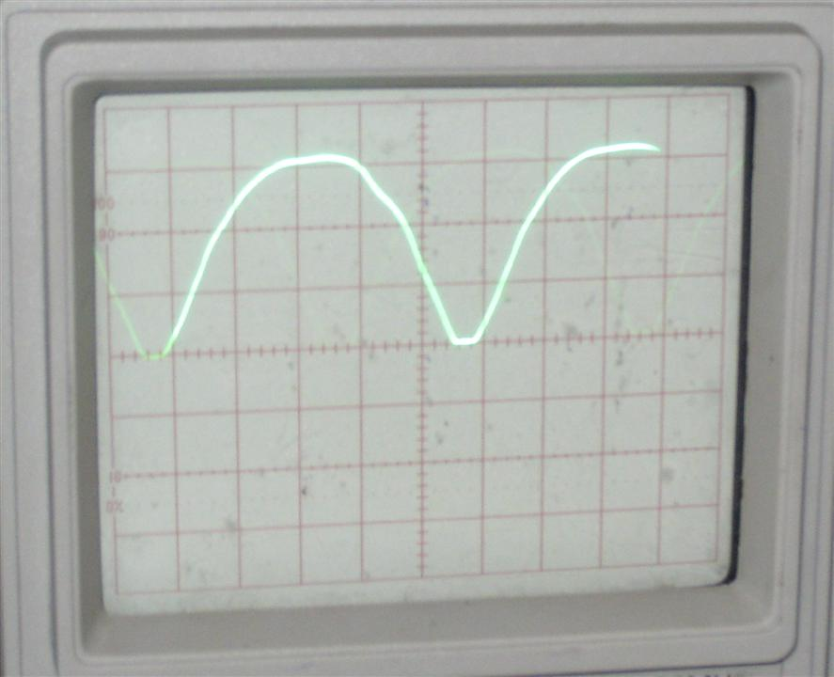

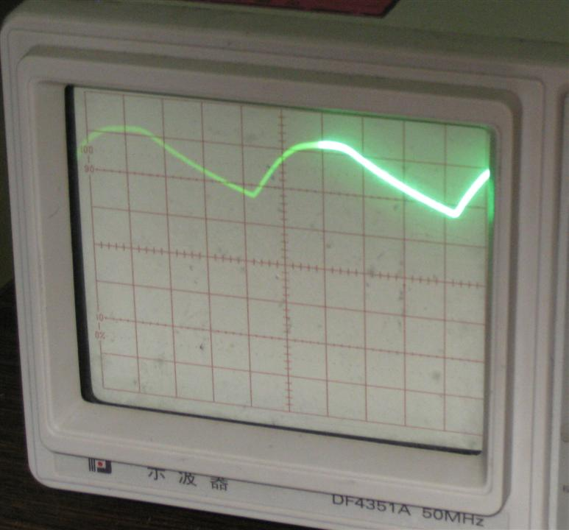
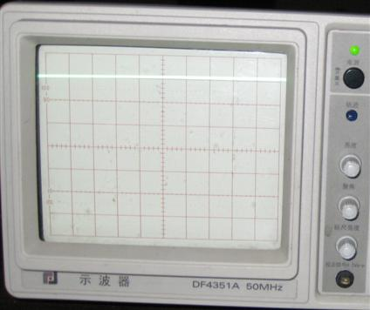
实验内容
示波器接地调零
滤波后波形R、C 较小时
滤波后波形R、C 较大时
返回

Slide 10
数据处理
表一、桥式整流电路
变压器输出电压 V₂（V） （有效值） | 整流级输出电压（V） 有效值
 | 估算值 （有效值） | 测量值 （有效值）
注意：用示波器测量正弦波时有效值和最大值的关系

Slide 11
数据处理
表二 整流滤波电路
变压器副边电压V2 （V） | 输出电压VO（V） |  |  |  | 估算值VO=1.2V2 （V）
 | 负载不变 （RL=1KΩ） |  | 滤波电容不变 （C=470μF）
 | C=10μF | C=470μF | RL=（1+10）KΩ | RL=∞

Slide 12
数据处理
注意事项：
1、二极管、电解电容为有极性元件，连线时注意正负极。
2、示波器测量交直流电压时，为测量数据的准确性，先要调零（方法是将信号模式选择开关拨向接地挡，调到中点后，再拨向需测量的档位）。
3、变压器可选择为6.0V输出。
返回

Slide 13
分析讨论
(1)分析表一中，估算值与测量值产生误差的原因。
(2)分析表二测试记录与响应的波形，可得到什么结论？
(3)在整流电路中，若观察到输出电压波形为半波，电路 中可能存在什么故障？
(4)在整流、滤波电路中，若观察到输出电压波形为全 波，电路中可能存在什么故障？
返回

